Slide 1




Интегрированный
урок
в 5 классе
«Путешествие по королевству
«Русский язык»
Составитель: Морозова Светлана Константиновна, учитель русского языка и литературы

Slide 2
1) ПОВТОРИТЬ…
2) РАЗВИВАТЬ…
3)воспитывать…

Slide 3


Цели урока:
Повторить знания, приобретенные на уроках русского языка и литературы.
Развивать творческие способности, сообразительность, находчивость, логическое мышление; развивать русскую речь.
воспитывать чувства товарищества, взаимоуважения; толерантного отношения друг к другу.

Slide 4
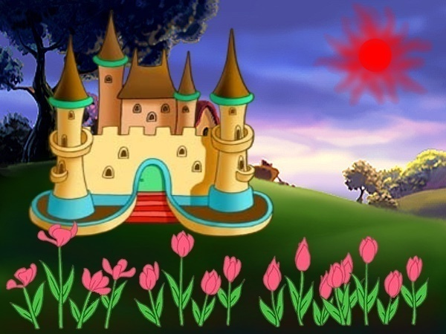
Королевство
«Русский язык »

Slide 5
Королевство
«Русский язык »

Slide 6


Slide 7
Станция
«Шарадная»
Станция
«Загадочная»
Станция
«Разминательная»

Slide 8

Я охраняю ворота в королевство «Русский язык».
Ребята, вы приехали на станцию «Разминательная»
И продолжите путь после того, как ответите на все мои вопросы.
Приготовились! Начали!

Slide 9



1 станция. «Разминательная»
1.Как правильно сказать тОрты или тортЫ?
2.Волнистой линией подчёркивается что?
3.Как каплю превратить в цаплю.?
4.Что изучает морфология?
5.Что изучает морфемика?
6. Из главного и зависимого слова состоит что?
7.Раннее утро. Каким членом предложения является
слово раннее?
8. [ж] звонкий или глухой?
9. [j’] гласный или согласный?
10.На улице мелкая изморо..ь- З или С на конце слова?
11.Козу через дорогу нужно перевеСти или перевеЗти?
12.В слове св..щенный какая гласная в корне?
13.Какое окончание в ине..?
14.Как правильно сказать тУфля или туфлЯ?

Slide 10
Станция
«Шарадная»
Станция
«Загадочная»
Станция
«Разминательная»

Slide 11
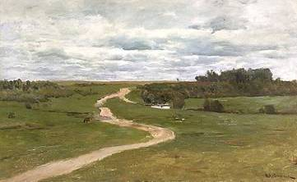
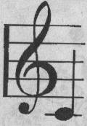

2 станция «Шарадная»
Первое – первая нота, второе – у лося на голове, а хочешь целое найти, тогда ищи в пути.
ДО - РОГА

Slide 12

Шарады
Между двумя местоимениями «Я» название маленькой лошади особой породы становится названием государства?
Я- -я
пони

Slide 13

Шарады
Из трёх слогов легко сложусь: две ноты, третий слог – союз «но», а в целом я игрой зовусь.
До – ми - но

Slide 14
Станция
«Шарадная»
Станция
«Загадочная»
Станция
«Разминательная»

Slide 15



3 станция «Загадочная» загадки
Сердитый недотрога живет в глуши лесной
Иголок очень много, а нитки ни одной.
Сроду он ни ест, ни пьет, песни звонкие поет.
А с урока на урок подает свой голосок.
Шумит он в поле и в саду, а в дом не попадет,
И никуда я не иду, покуда он идет.
Далеко мой стук слышится вокруг,
Червякам я враг, а деревьям друг.

Slide 16


«Угадай – ка!»
Эта часть речи может быть любым членом предложения, может изменятся по падежам, числам, но не по родам.
Эта часть речи не обозначает ни предмет, ни число, ни действие; изменяется по числам, родам, падежам; может иметь степени сравнения.
Эта часть речи ничего не называет, а только
указывает.
Эта часть речи имеет инфинитив, спряжение.
Эта часть речи обозначает количество,
порядок предметов при счёте.

Slide 17
Пословицы поговорки
- Уважаемые ребята, я сейчас буду зачитывать начало пословиц и поговорок, а вы заканчиваете.
1. Ласточка день начинает, а соловей…
2. Труд кормит, а лень ….
3. Лето собирает, а зима….
4. Мир строит, а война ….
5. Смелый побеждает, а трус …
6. Человек от лени болеет, а от труда…

Slide 18
Собери слова
Возьмите приставку в слове ПОДБЕЖАЛ, корень- в слове СНЕЖИНКА, суффикс- в слове ЛЕСНИК, окончание- в слове УЧЕНИКИ.
Корень- в слове ДВОРНИК, суффикс- в слове СТОЛОВАЯ, окончание- в слове ЗЕЛЁНЫЙ.
Приставка- в слове ЗАХОД, корень- в слове ГОРОДА,
суффикс- в слове СТОРОНКА, окончание-
в слове ЗИМА.
Корень- в слове МОЛОДОЙ, суффикс- в слове
ПАЛЬЦЫ, окончание- в слове ТРАВЫ.

Slide 19
Станция
«Шарадная»
Станция
«Загадочная»
Станция
«Сказочная»

Slide 20




4 станция «Сказочная»
Угадайте из какой сказки эти реплики?
1 команда | 2 команда
1. И так только она поцеловала лепестки, там внутри в бутоне что-то щёлкнуло и цветок распустился | 1. Иные осколки были вставлены в очки: но стоило людям надеть эти очки, как приходила беда.
2. У крестьянина три сына: старший умный был детина, средний сын и так и сяк, а третий и вовсе был дурак. | 2. Царь велел себя раздеть, два раза перекрестился, бух в котел – и там сварился.
3. Караулили сестры, караулили да и увидели как к ней сокол в окно залетел. | 3 .Свет мой, зеркальце, скажи, да всю правду доложи.

Slide 21


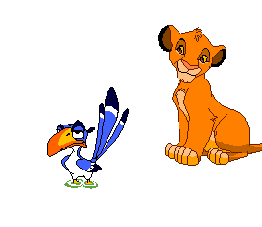
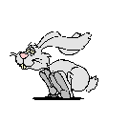
«Сказочная»
Найди ошибки.
- Закинул старик удочку в море.
- У лукоморья клён зелёный.
- Я ль на свете всех умнее,
Всех румяней и белее?
- Ветер! Ветер! Ты могуч,
Ты гоняешь стаи птиц.
- Избушка там, на тонких ножках.
- Стал он кликать золотую щуку.

Slide 22



«Сказочная»
- Перед вами зашифрованные слова. Вам необходимо разгадать имена сказочных героев.
1. имокачюоДв
2. инкаМторстоК
3. кялкопШа
4. никечП
5. срКаная окчаШпа

Slide 23
Станция
«Блиц-опросная»
Станция
«Путаница»
Станция
«Сказочная»

Slide 24

5 Станция «Путаница»
Все строки стихотворения разделены на 2 части. Первые слова каждой строчки написаны слева, а продолжение - справа на отдельных полосках.
Полоски эти перепутаны, получается бессмыслица. Задача игроков - разложить полоски правильно, чтобы каждая оказалась на своем месте по смыслу написанного “Кто быстрее”.
Злой кабан Пароход Соловей Дикобраз Кошка Маша Ёж Чиж Рак Стол Чайник Мальчик | сидел на ветке томился в клетке точил клыки давал гудки физику учила хвостик свой ловила накрыт к обеду был усами шевелил летал под облаками гонялся за мышами прыгал во дворе булькал на костре

Slide 25









Злой кабан точил клыки
Пароход давал гудки
Соловей сидел на ветке
Дикобраз томился в клетке
Кошка хвостик свой ловила
Маша физику учила
Ёж гонялся за мышами
Чиж летал под облаками
Рак усами шевелил
Стол накрыт к обеду был
Чайник булькал на костре
Мальчик прыгал во дворе

Slide 26
Станция
«Переветрыши»
Станция
«Веселая
переменка»
Станция
«Ребусная»

Slide 27
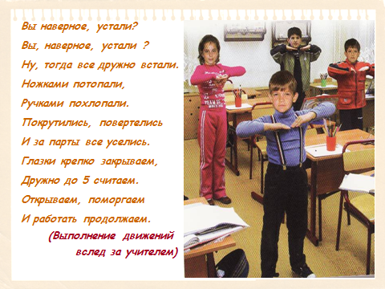


Slide 28
Станция
«Блиц-
опросная»
Станция
«Шарадная»
Станция
«Сказочная»

Slide 29


6 станция «Блиц-опросная»
«Литература + грамматика».
Что обозначает прилагательное?
Кто написал «Мойдодыр»?
Какие части слова являются словообразовательными?
Какой раздел науки о языке изучает правила произношения слов?
Кому посвятил Пушкин эти строчки: «Подруга дней моих суровых»
Сколько склонений у существительных ?
Кто автор строк: «Белеет парус одинокий»?
Какой фонетический процесс происходит в словах ГВОЗДЬ, ТРУБКА?
Мальчик, заблудившийся в тайге и сумевший выбраться из неё?
Замените иностранное слово АНТРАКТ русским словом.
Кто автор сказа «Малахитовая шкатулка»?

Slide 30
6 станция «Блиц-опросная»
«Литература + грамматика».
Как звали Пушкина?
Какая часть слова указывает на форму слова?
Излюбленный жанр Крылова?
Какой раздел науки о языке изучает правила написания слов?
Кто автор строк: «Унылая пора, очей очарованье..»?
Сколько спряжений у глагола?
Кто был хозяином Муму?
Какие буквы могут обозначать два звука?
Сколько животных играет в квартете Крылова?
Замените иностранное слово АВЕНЮ русским словом.
Кто автор сказки «Тёплый хлеб»?

Slide 31
Станция
«Перевертыши»
Станция
«Веселая
переменка»
Станция
«Ребусная»

Slide 32


8 станция «ПЕРЕВЁРТЫШИ»
В названии сказки все слова перевёрнуты.
Нужно каждое слово заменить на противоположное по значению и назвать сказку.

Slide 33








Грязнуля
Мойдодыр

Slide 34


Федино счастье
Федорино горе

Slide 35



Чернушка и семь великанов
Белоснежка и семь гномов

Slide 36

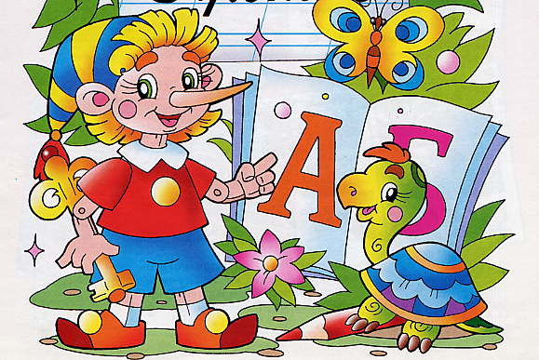
Деревянный замок
Золотой ключик

Slide 37




Бодрствующее чудовище
Спящая красавица

Slide 38

Девочка на арбузе
Принцесса на горошине

Slide 39


Тридцать худых
Три толстяка

Slide 40


Девочка с башню
Мальчик с пальчик

Slide 41

Кубик
Колобок

Slide 42
Станция
«Скорого
-ворочная»
Станция
«Кроссвордная»
Станция
«Ребусная»

Slide 43
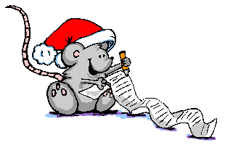

10 Станция «Кроссвордная»
«Герои любимых сказок»
1. 2.
4. 5. 6.
С Н Е Г У Р О Ч К А
К О Л О Б О К
Ц А Р Е В Н А - Л Я Г У Ш К А
З О Л У ШК А
К А Р Л С ОН
А Л И С А

Slide 44
«Парочки слов»
Запишите пары слов: ПЕСНЯ и СТИХ, ГОЛ и ПАС, ДВА и ТРИ. Все вторые слова в этих парах обладают свойством, которым не обладают первые слова. Назовите это свойство, приведите примеры.

Slide 45



11 станция
«Красноречие»
На этой станции будем соревноваться на выразительное чтение скороговорок.
Среди вас наверняка есть любители скороговорок. Кто сколько скороговорок знает и умеет правильно выговаривать все слова и звуки?

Slide 46
Станция
«Переветрыши»
Станция
«Веселая
переменка»
Станция
«Ребусная»

Slide 47



12 станция «Ребусная»
Отгадайте ребусы

Slide 48
ООО

Slide 49
о
да

Slide 50
7 ' Я

Slide 51
Ц
Я

Slide 52
У
________________
ШКА

Slide 53
ЖДА
_______________
ДЕ

Slide 54
«Фонетические пропорции»
А/Я = О/?
М/М‘=Р/?
3) ВБ/ФП=З‘Ж/?
4)СОН/НОС=ТОПОР

Slide 55
Мы сегодня повторили знания, приобретенные на уроках русского языка и литературы.
Развивали творческие способности, сообразительность, находчивость, логическое мышление;
Развивали русскую речь.

Slide 56

Подведение итогов!!!

Slide 57




Slide 58

До новых встреч!

Slide 59





Спасибо за внимание!

